Slide 1
CHAPTER 03 파이썬 기초 실습2
PART 01 영상 처리 개요 및 OpenCV 소개
김 찬, 윤 영 선
ckim.esw@gmail.com, ysyun@hnu.kr
정보통신공학과

Slide 2
목차
3.1 .for문
enumerate
zip
3.2 함수와 라이브러리
내장함수
함수
모듈, 패키지
3.3 numpy

Slide 3
3.1 파이썬의 자료구조
3.1 for문
enumerate
Index, Value를 한번에 사용할 수 있게 해 주는 파이썬의 내장 함수
zip
두개 이상의 배열을 한번에 사용할 수 있게 해주는 파이썬의 내장 함수

Slide 4
3.1 파이썬의 자료구조
3.1 for문
조건
입력
names = [“ 홍길동”, “이순신”, “세종“, “아이언맨“, “슈퍼맨”]
scores = [30, 50, 100, 20, 70]
조건
names와 scores배열이 주어진다.
주어진 배열을 이용하여 dict 형식으로 출력하여라.
출력 예시
{'홍길동': 30, '이순신': 50, '세종': 100, '아이언맨': 20, '슈퍼맨': 70}

Slide 5
3.1 파이썬의 자료구조
3.1.1 for문
입력
names = [“ 홍길동”, “이순신”, “세종“, “아이언맨“, “슈퍼맨”]
scores = [30, 50, 100, 20, 70]
range
for each
# solution1 (range)
results = {}
for i in range(5):
results[names[i]] = scores[i]
print(results)
# solution2 (for each)
results = {}
for name in names:
results[name] = scores[names.index(name)]
print(results)

Slide 6
3.1 파이썬의 자료구조
3.1.1 for문
입력
names = [“ 홍길동”, “이순신”, “세종“, “아이언맨“, “슈퍼맨”]
scores = [30, 50, 100, 20, 70]
enumerate
zip
# solution3 (enumerate)
results = {}
for idx, name in enumerate(names):
results[name] = scores[idx]
print(results)
# solution4 (zip)
results = {}
for name, score in zip(names, scores):
results[name] = score
print(results)

Slide 7
3.1 파이썬의 자료구조
3.2 함수와 라이브러리
조건
입력
자유
조건
구구단을 1단부터 9단까지 출력하라.
출력 예시
2 x 1 = 2
2 x 2 = 4
2 x 3 = 6
2 x 4 = 8
...
9 x 6 = 54
9 x 7 = 63
9 x 8 = 72
9 x 9 = 81

Slide 8
3.1 파이썬의 자료구조
3.2 함수와 라이브러리
함수(function)
코드의 재사용
# solution1 (for)
for i in range(1, 10):
print(f"{2} x {i} = {2*i}")
for i in range(1, 10):
print(f"{3} x {i} = {3*i}")
...
for i in range(1, 10):
print(f"{8} x {i} = {8*i}")
for i in range(1, 10):
print(f"{9} x {i} = {9*i}")
# solution2 (function)
def gogodan(num):
for i in range(1, 10):
print(f"{num} x {i} = {num*i}")
gogodan(2)
gogodan(3)
...
gogodan(8)
gogodan(9)

Slide 9
3.1 파이썬의 자료구조
3.1.1 상수(Constant)
리터럴의 종류
특수 리터럴
None
다른 언어에서는 null을 많이 사용함.
컬렉션 리터럴
List, Tuple, Set, Dict

Slide 10
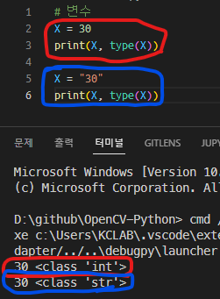
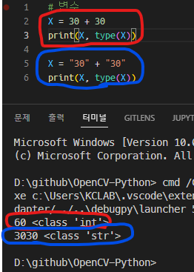
3.1 파이썬의 자료구조
3.1.2 변수(Variable)
변수 = 변하는 수 (추상적 개념)

Slide 11
3.1 파이썬의 자료구조
3.1.3 컬렉션 리터럴
List = []
일반적인 배열(변경 가능)
Tuple = ()
변경 불가능한 배열
Set = {}
중복 불가능한 배열, 순서를 보장받지 못함
Dict = {key:value}
key와 value쌍으로 이루어진 자료형
Server ↔ Client 데이터 전송에 가장 많이 사용되는 Json 형식

Slide 12
3.1 파이썬의 자료구조
3.1.3 컬렉션 리터럴
List = []
값 추가: List.append(value)
특정 위치에 값 추가: List.insert(index, value)
값 삭제: List.remove(value)
값 삭제: List.pop(index)
값 삭제: del List[index]
Tuple = ()
추가, 삭제 등 값이 변화되는 행위 불가능

Slide 13


3.1 파이썬의 자료구조
3.1.3 컬렉션 리터럴
Set = {}
정수형에 한해서 자동 정렬됨
중복 불가능한 배열(집합)
Dict = {key: value}
Id: kimchan
Pw: chan

Slide 14
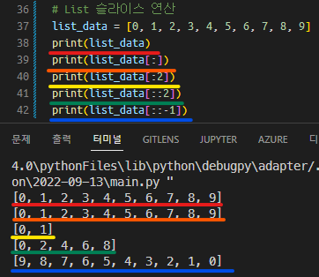
3.1 파이썬의 자료구조
3.1.4 슬라이스 연산자
List = []
가장 많이 쓰는 배열
[시작 인덱스 : 종료 인덱스 : 증가폭]

Slide 15
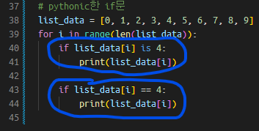
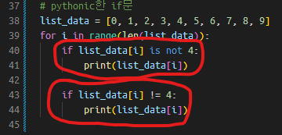
3.1 파이썬의 자료구조
3.2 if
조건문
if == x
if ~ in ~
3.3 for
반복문
range
for each
enumerate

Slide 16



3.1 파이썬의 자료구조
3.2 if
조건문
if == x
if ~ in ~
3.3 for
반복문
range
for each

Slide 17
삽입 정렬
정의
자신의 크기에 맞는 위치에 원소를 저장
입력: tuple (수정 불가)
출력: list
값 추가
.append(value) # 마지막에 원소 추가
.insert(pos, value) # 위치에 값을 추가

Slide 18
3.1 파이썬의 자료구조
3.1.5 실습문제1
sort
기본 소스 코드1
기본 소스 코드2
tp = (8, 41, 21, 3, 35, 5, 25, 54)
li = list(tp)
print(li)
li.sort()
print(li)
tv = (8, 41, 21, 3, 35, 5, 25, 54)
lv = []
for i in range(len(tv)):
pos = -1
for j in range(len(lv)):
# if tv[i] > lv[j]: # descending order, 내림차순
if tv[i] <= lv[j]: # ascending order, 오름차순
pos = j
break
if pos == -1: # len(lv) == 0, for loop j에서 pos을 못 찾았는 경우
lv.append(tv[i])
else:
lv.insert(pos, tv[i])
print(tv)
print(lv)

Slide 19
3.1 파이썬의 자료구조
3.1.5 실습문제2
reverse
기본 소스 코드2
for i in range(n):
lv[i] = tv[n-1-i]
print(lv)
기본 소스 코드1
tv = (8, 41, 21, 3, 35, 5, 25, 54)
lv = list(tv)
lv.reverse()
print(lv)
기본 소스 코드3
lv = []
for i in range(n):
lv.append(tv[n-1-i])
print(lv)

Slide 20
3.1 파이썬의 자료구조
기본 소스 코드3
3.1.5 실습문제2
reverse
lv = []
for i in reversed(range(8)):
lv.append(tv[i])
print(lv)
기본 소스 코드1
list(reversed(range(8)))
기본 소스 코드4
lv = tv[::-1]
print(lv)
기본 소스 코드2
list(range(7,-1,-1))

Slide 21
3.1 파이썬의 자료구조
3.1.5 실습문제3
string to list
입력:
s="I am a student. You're a teacher!!"
기본 소스 코드3
nc = 0
for i in range(len(lv)):
np = i - nc
if lv[np] == 'a':
lv.pop(np)
nc += 1
print(lv)
기본 소스 코드1
lv=list(s)
print(lv)
기본 소스 코드2
lv.remove(‘a’)
print(lv)

